Slide 1


Logaritmos
Amadeo Artacho ( http://www.matematicascercanas.com )

Slide 2
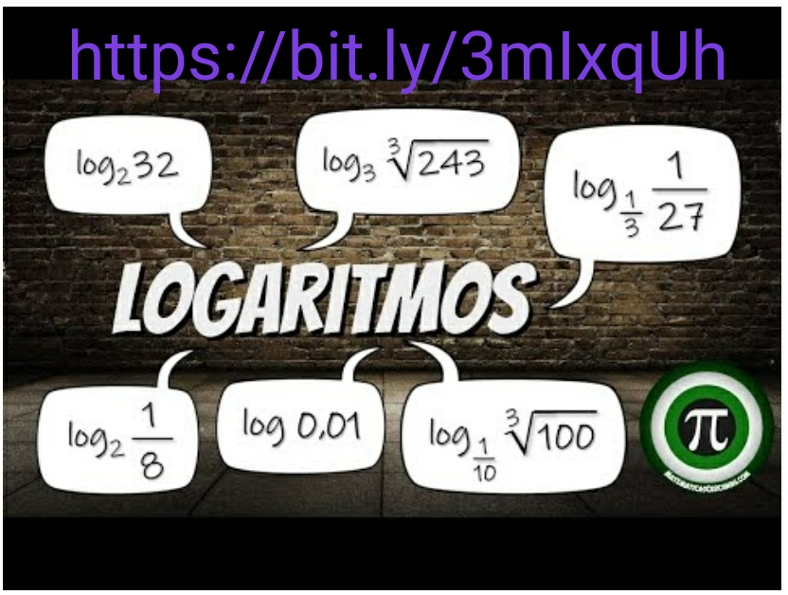

Slide 3
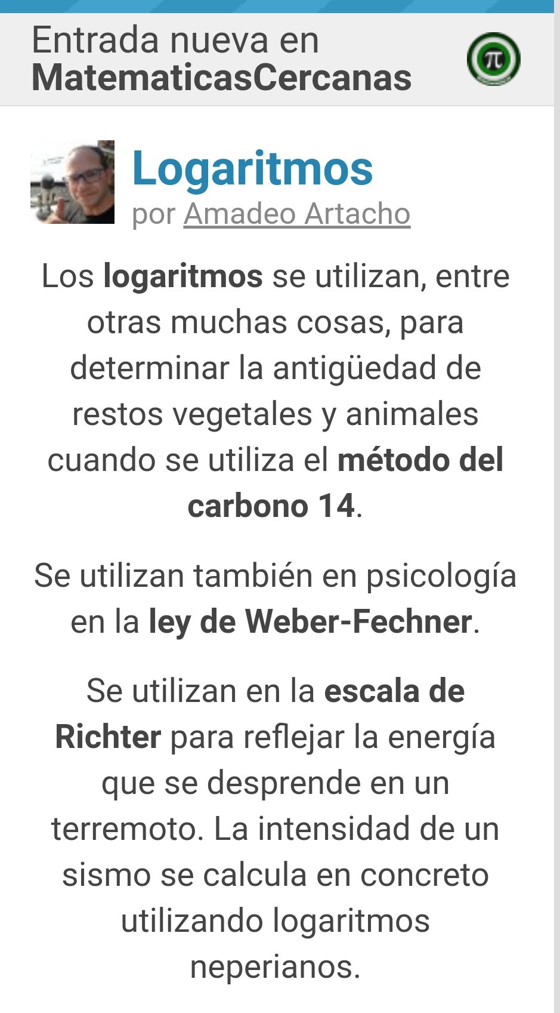

Slide 4
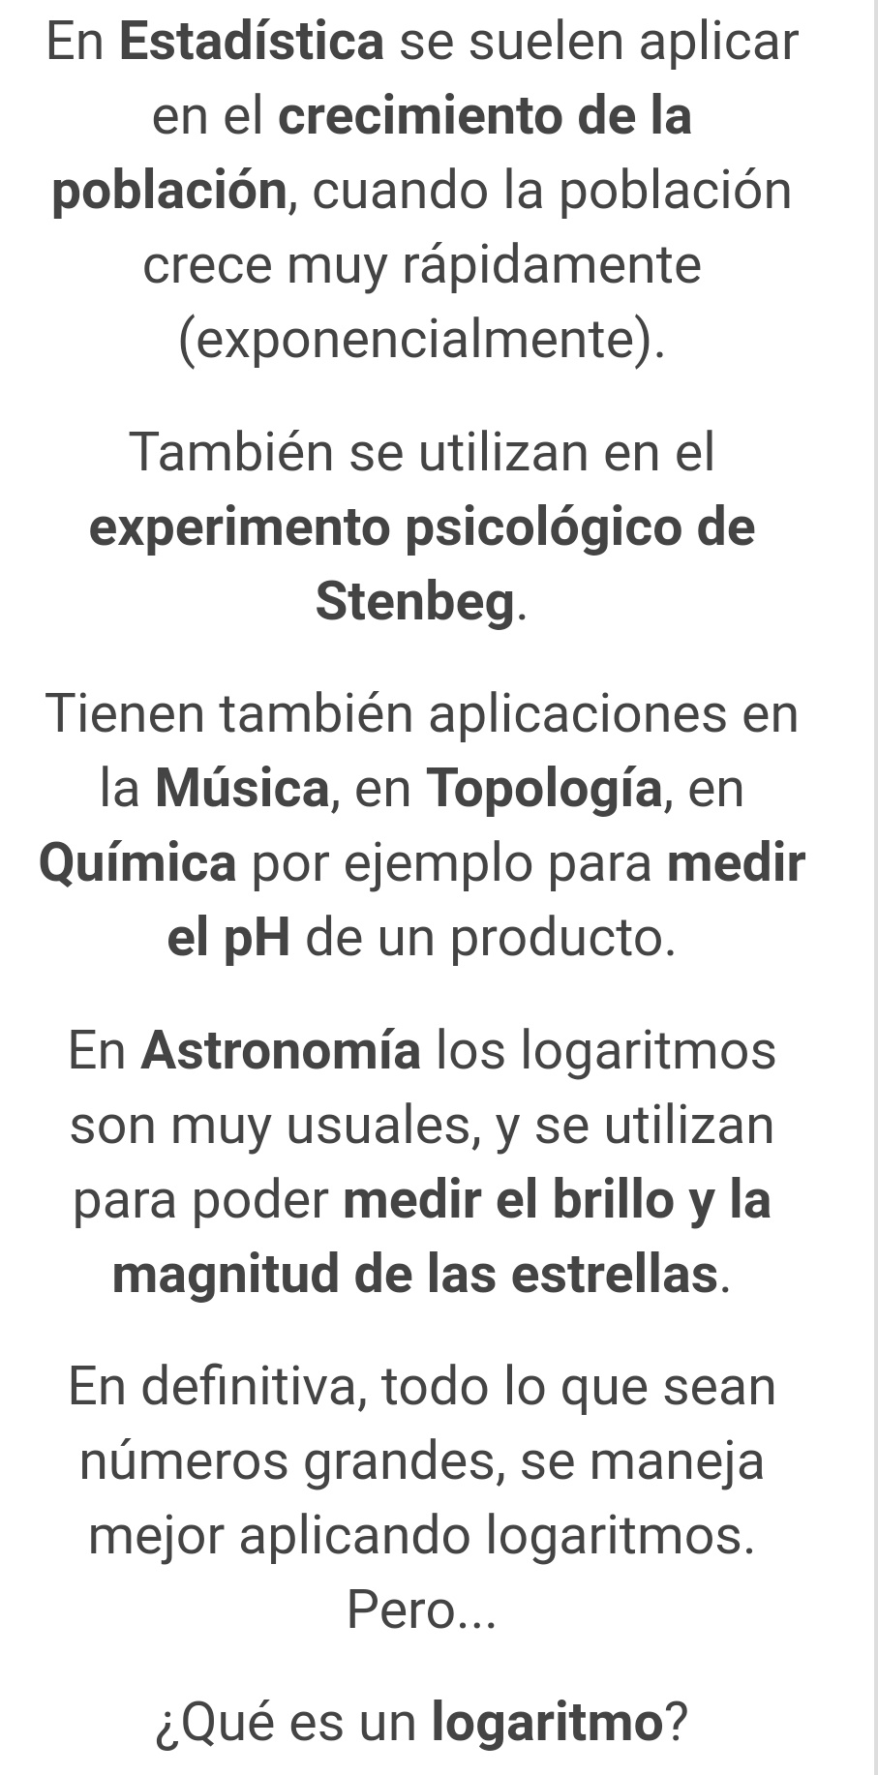

Slide 5
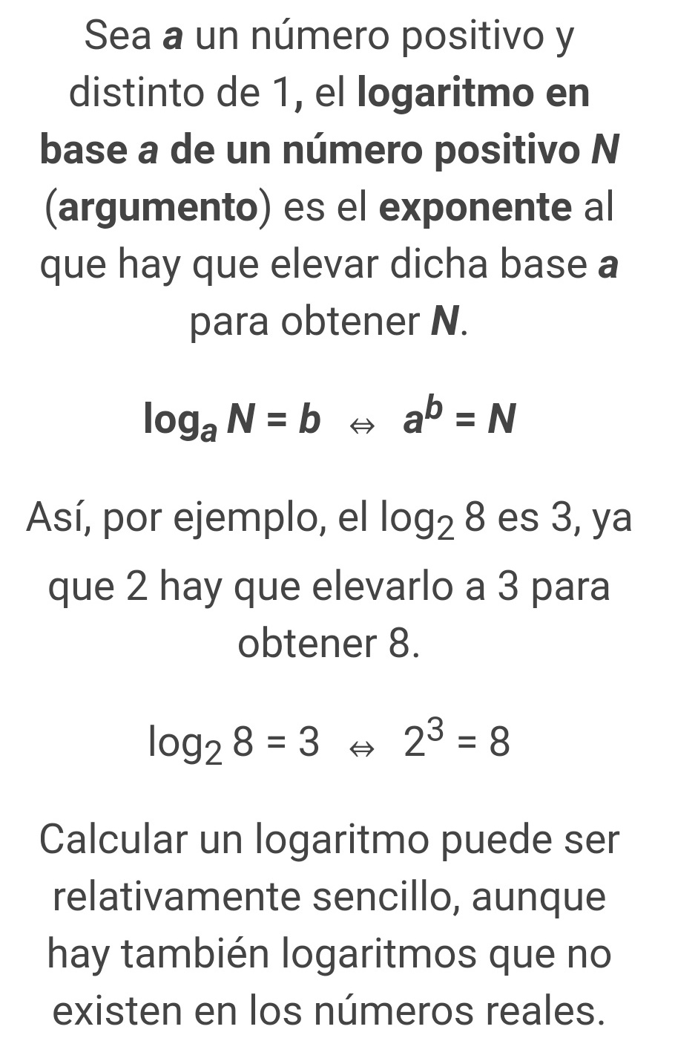

Slide 6
Lee el texto completo de este interesante artículo y visualiza los vídeos que se hallan en dicha página en:
https://bit.ly/3mIxqUh

